Slide 1
Τεχνολογικές και διδακτικές καινοτομίες με τη χρήση της Πληροφορικής Εικονική Πραγματικότητα
Πανεπιστήμιο Αιγαίου
Ενότητα 4: Το Opensim
Εμμανουήλ Φωκίδης
Παιδαγωγικό Τμήμα Δημοτικής Εκπαίδευσης

Slide 2
Άδειες Χρήσης
Το παρόν εκπαιδευτικό υλικό υπόκειται σε άδειες χρήσης Creative Commons.
Για εκπαιδευτικό υλικό, όπως εικόνες, που υπόκειται σε άλλου τύπου άδειας χρήσης, η άδεια χρήσης αναφέρεται ρητώς.

Slide 3
Χρηματοδότηση
Το παρόν εκπαιδευτικό υλικό έχει αναπτυχθεί στα πλαίσια του εκπαιδευτικού έργου του διδάσκοντα.
Το έργο «Ανοικτά Ακαδημαϊκά Μαθήματα στο Πανεπιστήμιο Αιγαίου» έχει χρηματοδοτήσει μόνο τη αναδιαμόρφωση του εκπαιδευτικού υλικού.
Το έργο υλοποιείται στο πλαίσιο του Επιχειρησιακού Προγράμματος «Εκπαίδευση και Δια Βίου Μάθηση» και συγχρηματοδοτείται από την Ευρωπαϊκή Ένωση (Ευρωπαϊκό Κοινωνικό Ταμείο) και από εθνικούς πόρους.

Slide 4
Τεχνολογικές και διδακτικές καινοτομίες με τη χρήση της Πληροφορικής Εικονική Πραγματικότητα
Διάλεξη 4^{η} Το Opensim

Slide 5
Ο τρίτος δρόμος στην κατασκευή εφαρμογών Εικονικής Πραγματικότητας
Τι είναι το Second Life;
Το 1999 ο Philip Rosedale ίδρυσε την εταιρεία Linden Lab. Αρχικά προσπάθησε να υλοποιήσει το Rig, που σε γενικές γραμμές ήταν ένας υπολογιστής που φοριόταν στους ώμους. Σύντομα όμως, μετά από την αποτυχία της συσκευής αυτής, το ενδιαφέρον στράφηκε στο λογισμικό.
Το Second Life ξεκίνησε ως project τον Μάρτιο του 2002. Αποτελείται από δύο κομμάτια. Το λογισμικό του server στο οποίο δεν έχουν άμεση πρόσβαση οι χρήστες και από το πρόγραμμα πλοήγησης που διανέμεται δωρεάν.
Το πρόγραμμα αυτό επιτρέπει στους χρήστες του να επικοινωνούν μεταξύ τους με εικονικούς εαυτούς μέσα σε ένα πλήρως αλληλεπιδραστικό περιβάλλον (το οποίο βρίσκεται στον server ή καλύτερα σε συστοιχίες από servers-server farms).
Στον εικονικό κόσμο μπορεί κανείς να κάνει φίλους, να ακούσει μουσική, να ψωνίσει. Επιπλέον, οι χρήστες μπορούν να εξερευνήσουν, να κοινωνικοποιηθούν, να συμμετέχουν σε ατομικές ή ομαδικές δραστηριότητες, να δημιουργήσουν και να ανταλλάξουν αντικείμενα (ψηφιακά) και υπηρεσίες με άλλους.

Slide 6
Ο τρίτος δρόμος στην κατασκευή εφαρμογών Εικονικής Πραγματικότητας
Με σημαντικά μεγαλύτερο κόστος, της τάξης των 1.000-2.000 (πραγματικών) δολαρίων και επίσης σημαντικό μηνιαίο ενοίκιο, κάποιος μπορεί να αγοράσει ένα "νησί", έναν εικονικό χώρο, τον οποίο μπορεί να διαμορφώσει κατά βούληση.
Τον Ιανουάριο του 2008 οι "κάτοικοι" του εικονικού κόσμου ξόδεψαν 28.274.505 ώρες σε αυτόν, και σε κάθε δεδομένη χρονική στιγμή υπήρχαν 38.000 ταυτόχρονα συνδεδεμένοι χρήστες, φτάνοντας τους 88.200 ταυτόχρονα συνδεδεμένους χρήστες το 2009. Από τότε υπάρχει μια πτωτική πορεία στον αριθμό των ταυτόχρονα συνδεδεμένων χρηστών, που το 2010 έφτασαν τους 54.000 κατά μέσο όρο. Το Νοέμβριο του 2010 υπήρχαν 21,3 εκατομμύρια λογαριασμοί χρηστών.

Slide 7
Ο τρίτος δρόμος στην κατασκευή εφαρμογών Εικονικής Πραγματικότητας
Η εκπαίδευση στο Second Life
Το Second Life έχει προσελκύσει διάφορα εκπαιδευτικά ιδρύματα τα οποία χρησιμοποιούν αυτόν τον εικονικό κόσμο για να συγκεντρώσουν τους μαθητές τους και να κάνουν εκεί εικονικά μαθήματα. Αυτό το περιβάλλον βοηθά τους φοιτητές να ενταχθούν σε εξ αποστάσεως μαθήματα βοηθώντας τους να αναπτύξουν το αίσθημα της κοινότητας.
Το Second Life προσφέρει τη δυνατότητα σύγχρονης εξ αποστάσεως εκπαίδευσης με τη βοήθεια ήχου και γραπτής online συνομιλίας. Ειδικοί προβλέπουν ότι η μελλοντική τάξη δε θα βρίσκεται σε ένα Πανεπιστήμιο, αλλά στον ψηφιακό κόσμο του Second Life και οι εκπαιδευόμενοι θα χειρίζονται την εικονική τους μορφή με το πληκτρολόγιο.
Περισσότεροι από εξήντα εκπαιδευτικοί οργανισμοί έχουν ενταχθεί στο Second Life αναζητώντας τρόπους που μπορεί να χρησιμοποιηθεί για προώθηση της μάθησης.

Slide 8
Ο τρίτος δρόμος στην κατασκευή εφαρμογών Εικονικής Πραγματικότητας
Η εταιρεία, προσπαθώντας να προσελκύσει περισσότερους καθηγητές που επιθυμούν να πειραματιστούν με αυτή την ανορθόδοξη μέθοδο διδασκαλίας, είχε δημιουργήσει ένα πρόγραμμα, το "Campus: Second Life", που απευθυνόταν σε Πανεπιστήμια.
Επίσης, προσφέρει δωρεάν λογαριασμούς στους φοιτητές και ένα εκτάριο γης (ψηφιακής) στους καθηγητές.

Slide 9
Ο τρίτος δρόμος στην κατασκευή εφαρμογών Εικονικής Πραγματικότητας
Το Open Simulator, Opensim
Ο καθαρά εμπορικός χαρακτήρας του Second Life και το υψηλό κόστος διατήρησης "ιδιόκτητων" περιοχών, ώθησε μια ομάδα από προγραμματιστές να δημιουργήσουν μια εναλλακτική, ελεύθερη πλατφόρμα (λογισμικό server) για τη δημιουργία και διαχείριση τρισδιάστατων εικονικών κόσμων. Έτσι, πριν από 3.5 περίπου χρόνια άρχισε το project Open Simulator ή απλά Opensim. Αν και βρίσκεται ακόμα σε προ-δοκιμαστική (Alpha) μορφή, το λογισμικό είναι πλήρως λειτουργικό και συμβατό με το Second Life, παρόλο που οι δύο πλατφόρμες δεν επικοινωνούν μεταξύ τους.
Το Opensim εξελίσσεται με ταχείς ρυθμούς και η κοινότητα των προγραμματιστών που συνεισφέρουν σε αυτό αυξάνεται σημαντικά. Εξίσου σημαντικά αυξάνεται η κοινότητα των χρηστών του (αν και ακόμα δεν έχει τη διάδοση του Second Life), γιατί δίνεται η δυνατότητα στον κάθε απλό χρήστη να φιλοξενεί στον υπολογιστή του έναν εικονικό κόσμο, χωρίς κόστος και χωρίς τους περιορισμούς (μέγεθος, αριθμός αντικειμένων) που θέτει το Second Life.

Slide 10
Ο τρίτος δρόμος στην κατασκευή εφαρμογών Εικονικής Πραγματικότητας
Η απόφαση μέσα στο καλοκαίρι του 2010 για κλείσιμο του Teen Grid, δηλαδή του δικτύου εφήβων στο Second Life, και στη συνέχεια η δεύτερη απόφαση το φθινόπωρο του 2010 για τερματισμό των εκπτώσεων σε εκπαιδευτικούς και εκπαιδευτικά ιδρύματα, βάρυνε σημαντικά στην απόφαση για σταθερά αυξανόμενη μετακίνηση εικονικών εκπαιδευτικών δραστηριοτήτων στην πλατφόρμα του Opensim.

Slide 11
Ο τρίτος δρόμος στην κατασκευή εφαρμογών Εικονικής Πραγματικότητας
Γλωσσάρι βασικών όρων που χρησιμοποιούνται στο Second Life και στο Opensim
Real Life: Η πραγματική ζωή.
Resident: Ο κάτοικος-χρήστης του εικονικού κόσμου.
Account: Ο λογαριασμός του χρήστη. Αποτελείται από όνομα, επίθετο και κωδικό. Σε κάποια προγράμματα πλοήγησης το όνομα και το επίθετο μπαίνουν στο ίδιο πεδίο σε άλλα υπάρχουν ξεχωριστά πεδία.
Map και mini map. Χάρτης της ευρύτερης περιοχής και τοπικός χάρτης. Χρησιμοποιούνται για διευκόλυνση της πλοήγησης στους εικονικούς κόσμους.
Region-Land-Estate-Parcel: Ιδιόκτητο κομμάτι εικονικής γης. Η συνήθης έκταση είναι 256Χ256 μέτρα, αλλά υπάρχουν υποδιαιρέσεις (parcel) ή πολλαπλάσια αυτής.
Mega region: Περιοχή που αποτελείται από 2 ή και περισσότερα regions, ενοποιημένα σε ένα. Το πλεονέκτημα είναι ότι δεν υπάρχει καθυστέρηση από τη μετάβαση από το ένα region στο άλλο.
Grid: Estates διαφορετικών χρηστών ή ενός και μόνο χρήστη, που φιλοξενούνται από μία εταιρεία ή και άτομο.

Slide 12
Ο τρίτος δρόμος στην κατασκευή εφαρμογών Εικονικής Πραγματικότητας
Home: Σημείο στον εικονικό κόσμο που ορίζει ο χρήστης ως αρχικό.
Teleport: Τηλεμεταφορά από ένα σημείο σε ένα άλλο χρησιμοποιώντας τον χάρτη. Χρησιμοποιείται για γρήγορη μετακίνηση μεταξύ των estates.
Hypergrid: Grids που η διαμόρφωση του server τους επιτρέπει την τηλεμεταφορά από και προς αυτά.
Landmark: Σημείο ενδιαφέροντος που ορίζει ο χρήστης. Συνήθως χρησιμοποιείται για γρήγορη τηλεμεταφορά σε κάποιο estate που μας ενδιαφέρει.
Prim (primitive): Βασικό γεωμετρικό στερεό. Πολλά prims μπορούν να συνδυαστούν για να κατασκευαστούν περίπλοκα αντικείμενα.
Mega prim: Prim του οποίου οι διαστάσεις είναι εξαιρετικά μεγάλες (το όριο είναι 64 χιλιόμετρα). Συνήθως τα προγράμματα πλοήγησης δεν επιτρέπουν τη δημιουργία τέτοιων prim ή τουλάχιστον με διαστάσεις μεγαλύτερων των 256 μέτρων.
Sculptie (Sculpted Prim): Ιδιαίτερη μορφή περίπλοκου prim που συνίσταται στην αποθήκευση συντεταγμένων σε έγχρωμη εικόνα.
Permissions: Ιδιότητα ενός prim. Αφορά τη δυνατότητα να μπορεί ή να μη μπορεί άλλος χρήστης να το μετακινήσει, να το αλλάξει γενικά ή να πάρει αντίγραφό του. Full perm σημαίνει πλήρη δικαιώματα χωρίς περιορισμούς.

Slide 13
Ο τρίτος δρόμος στην κατασκευή εφαρμογών Εικονικής Πραγματικότητας
Locked: Ιδιότητα ενός prim. Δεν επιτρέπεται καμιά αλλαγή σε αυτό.
Physical: Ιδιότητα ενός prim. Υπακούει στους νόμους της βαρύτητας (μετακινείται, ανασηκώνεται, κτλ).
Temporary: Ιδιότητα ενός prim. Χάνεται με τον τερματισμό της λειτουργίας του server.
Phantom: Ιδιότητα ενός prim. Δεν αλληλεπιδρά με τον κόσμο, το διαπερνά ο χρήστης.
Texture: Υφή, εικόνα που "ντύνει" τα prims για να μοιάζουν με πραγματικά αντικείμενα.
Inventory: Κάθε αντικείμενο (μικρό ή μεγάλο) που έχει στην κατοχή του ένας χρήστης.
Rez: Η εναπόθεση στον εικονικό κόσμο ενός prim ή ενός σύνθετου αντικειμένου. Συνήθως γίνεται με drag and drop από το Inventory του χρήστη.

Slide 14
Ο τρίτος δρόμος στην κατασκευή εφαρμογών Εικονικής Πραγματικότητας
Chat-Instant Messaging (IM) και Voice Chat: Χρήση κειμένου ή φωνής για την επικοινωνία των χρηστών μεταξύ τους.
Day cycle: Κύκλος της μέρας. Η (επιταχυμένη) διάρκεια μιας μέρας στον εικονικό κόσμο, που είναι περίπου μία ώρα.
Upload: Η δυνατότητα "ανεβάσματος", αποθήκευσης, στον server εικόνων, ήχων, video και αντικειμένων, κάνοντας χρήση του προγράμματος πλοήγησης.
Script: Κώδικας που μπορεί να αποθηκευτεί σε κάθε αντικείμενο γραμμένος σε LSL (η γλώσσα προγραμματισμού του Second Life) ή C++.

Slide 15
Η διανομή SimonaStick (Sim on a Stick) και η εγκατάστασή της
Από την αρχική πλατφόρμα του Opensim ξεπήδησαν διάφορες παραλλαγές με διάφορους βαθμούς διαφοροποίησης από την αρχική. Η πιο δημοφιλής διανομή είναι η Diva, κατασκευασμένη από τη Diva Canto (κατά κόσμον Crista Videira Lopes, καθηγήτρια στο Department of Informatics, Donald Bren School of Information and Computer Sciences, University of California).
Το ενδιαφέρον με τη διανομή αυτή είναι η σχετική ευκολία εγκατάστασης, το ότι χρησιμοποιεί Mega regions και ότι είναι προ-ρυθμισμένη για Hypergrid.
Η διανομή SimonaStick χρησιμοποιεί ως βάση τη διανομή Diva, αλλά είναι μια ενδιαφέρουσα προσπάθεια να απαλλαγεί ο χρήστης από την εγκατάσταση και ρύθμιση των προγραμμάτων που χρειάζεται για να λειτουργήσει το Opensim, του ίδιου του Opensim και του πρoγράμματος πλοήγησης.
Έχουν γίνει δηλαδή όλες οι απαραίτητες ρυθμίσεις, έχουν τοποθετηθεί όλα τα προγράμματα σε ένα φάκελο και μπορεί να λειτουργήσει ακόμα και από ένα memory stick. Ο χρήστης κάνει απλά διπλό κλικ σε ένα αρχείο, όλα τα προγράμματα εκκινούν και είναι έτοιμα προς χρήση.

Slide 16
Η διανομή SimonaStick (Sim on a Stick) και η εγκατάστασή της
Το βασικό μειονέκτημα είναι ότι οι ρυθμίσεις που έχουν γίνει δεν επιτρέπουν τη δικτυακή χρήση του Opensim, αλλά μόνο την τοπική. Αυτό βέβαια δεν αποκλείει την αλλαγή των ρυθμίσεων, αλλά απαιτούνται εξειδικευμένες γνώσεις. Ως διανομή λοιπόν είναι ιδανική για την πρώτη επαφή ενός χρήστη με τον κόσμο των τρισδιάστατων κοινωνικών δικτύων.
Το αρχείο το οποίο λάβατε από τη διεύθυνση:
http://www.rhodes.aegean.gr/ptde/personel/fokides/guidelines.htm
περιέχει όλα τα απαραίτητα αρχεία για την εγκατάσταση και λειτουργία του Opensim. Αρκεί να κάνουμε διπλό κλικ σε αυτό και να επιλέξουμε "Install".

Slide 17
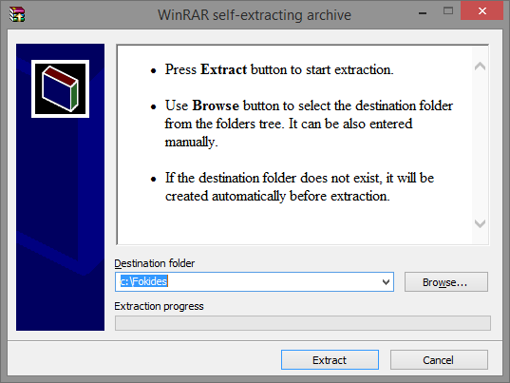
Η διανομή SimonaStick (Sim on a Stick) και η εγκατάστασή της
Notes:
Είναι μια διαδικασία που θα πάρει ώρα, περίπου 10 λεπτά. Καλό είναι, πριν εκτελέσετε το αρχείο, να απενεργοποιήσετε το antivirus που έχετε. Αυτό γιατί λόγω του μεγέθους του αρχείου και επειδή περιέχει σε συμπιεσμένη μορφή περίπου 10.000 αρχεία, αργεί πάρα πολύ να το σκανάρει και μπορεί να υποθέσετε ότι κόλλησε το μηχάνημα.

Slide 18
Η διανομή SimonaStick (Sim on a Stick) και η εγκατάστασή της
Προσοχή!
Μπορούμε να αλλάξουμε το σκληρό δίσκο στον οποίο θα εγκατασταθεί το πρόγραμμα ή το φάκελο προορισμού σε ότι θέλουμε, αρκεί να μην είναι η επιφάνεια εργασίας ή φάκελος με ελληνικούς χαρακτήρες ή ο φάκελος "Τα έγγραφά μου".
Αν το Opensim εγκατασταθεί στους παραπάνω φακέλους, είτε δεν θα εκκινεί καθόλου είτε ορισμένα απολύτως απαραίτητα υποστοιχεία του δεν θα λειτουργούν.
Επίσης, λόγω αλλαγής των πολιτικών ασφαλείας στα Windows 8 και 8.1, υπάρχει το ενδεχόμενο να πάρουμε μήνυμα ότι είναι αδύνατη η αποσυμπίεση των αρχείων στον προεπιλεγμένο φάκελο (C:\).
Στην περίπτωση αυτή, αλλάζουμε τον φάκελο προορισμού (για παράδειγμα C:\aaa (που θα δημιουργηθεί αυτόματα) και στη συνέχεια μεταφέρουμε τον φάκελο Everything Opensim στη ρίζα του σκληρού μας δίσκου.

Slide 19
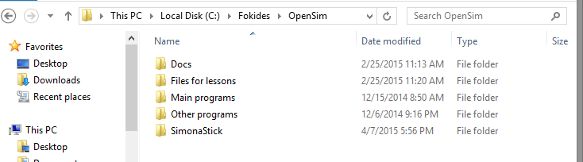
Η διανομή SimonaStick (Sim on a Stick) και η εγκατάστασή της
Μεταφερόμαστε στον φάκελο Everything Opensim (ή όπου αλλού εγκαταστήσαμε το Opensim). Παρατηρούμε ότι περιέχει 5 φακέλους:
Ο φάκελος Docs περιέχει τις σημειώσεις του μαθήματος.
Ο φάκελος Files for lessons περιέχει ορισμένα αρχεία που θα χρησιμοποιηθούν στα μαθήματα.
Ο φάκελος Main Programs περιέχει προγράμματα που πρέπει να εγκατασταθούν.
Ο φάκελος Other Programs περιέχει προγράμματα που μπορεί να σας φανούν χρήσιμα.
Ο φάκελος Simonastick περιέχει το κυρίως πρόγραμμα.

Slide 20
Η διανομή SimonaStick (Sim on a Stick) και η εγκατάστασή της
To Opensim για να λειτουργήσει χρειάζεται το Microsoft Net Framework (.Net 4.5). Μπορείτε να το κατεβάσετε από τη Microsoft κάνοντας μια αναζήτηση στο Google.
Σε περίπτωση που το .Net 4 είναι ήδη εγκατεστημένο στον υπολογιστή μας και δεν το γνωρίζουμε ή δεν το θυμόμαστε, αντί της εγκατάστασης θα μας εμφανιστεί μια καρτέλα που θα μας ενημερώνει ότι δεν πρόκειται να πραγματοποιηθεί η εγκατάσταση.
Σε αυτή την περίπτωση, μπορούμε άφοβα να διακόψουμε την εγκατάσταση πατώντας το πλήκτρο “Close".

Slide 21
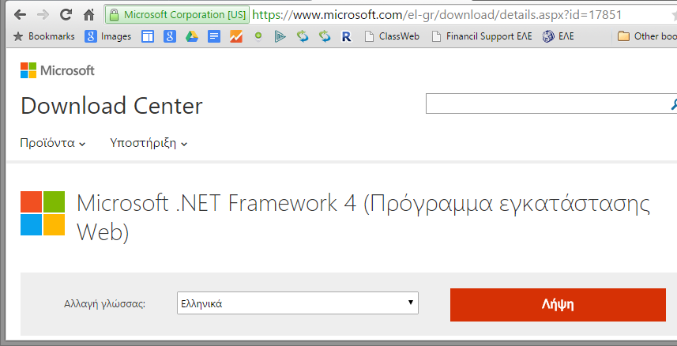
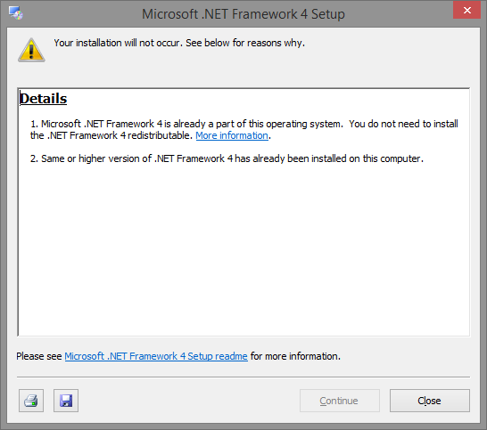
Η διανομή SimonaStick (Sim on a Stick) και η εγκατάστασή της

Slide 22
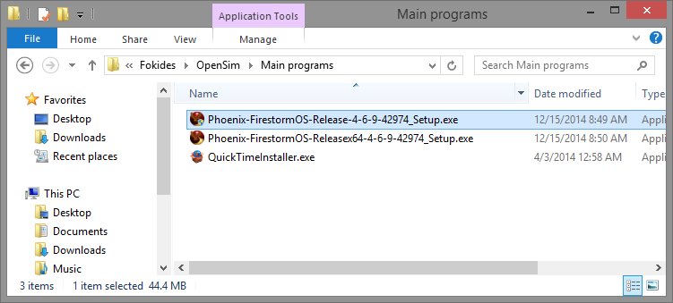
Η διανομή SimonaStick (Sim on a Stick) και η εγκατάστασή της
Μεταφερόμαστε στον φάκελο Main Programs για να κάνουμε την εγκατάσταση του Quicktime, κάνοντας κλικ στο αρχείο QuickTimeInstaller.exe.
Τέλος, ανάλογα αν το λειτουργικό μας σύστημα είναι 64bit ή 32bit, εγκαθιστούμε το Firestorm, κάνοντας διπλό κλικ στο αρχείο Phoenix-FirestormOS-Releasex64-ΧΧΧΧΧ_Setup.exe (64bit) ή Phoenix-FirestormOS-Releasex-ΧΧΧΧΧΧΧ_Setup.exe (32bit). Τα ΧΧΧΧΧΧ υποδηλώνουν την έκδοση του αρχείου εγκατάστασης.

Slide 23
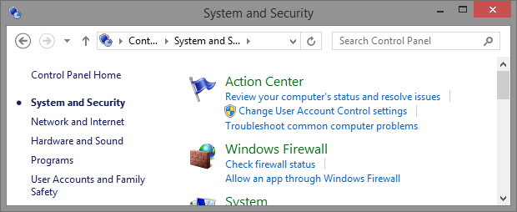
Η διανομή SimonaStick (Sim on a Stick) και η εγκατάστασή της
Απαραίτητες ενέργειες προετοιμασίας του υπολογιστή μας για την ομαλή λειτουργία του Opensim:
Απενεργοποιούμε το Firewall (είτε των Windows είτε του antivirus που έχουμε).

Slide 24
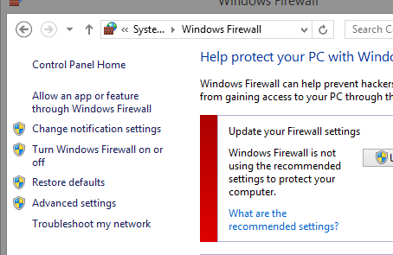
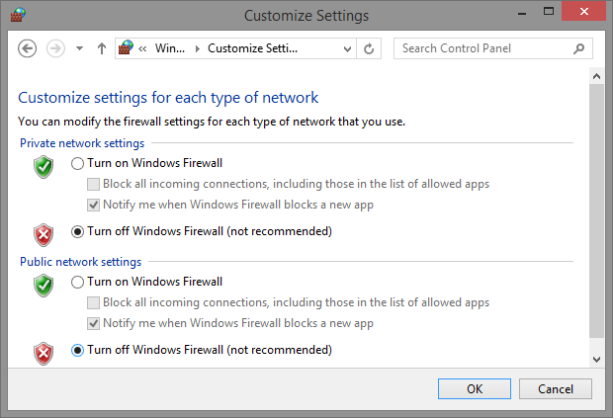
Η διανομή SimonaStick (Sim on a Stick) και η εγκατάστασή της

Slide 25
Η διανομή SimonaStick (Sim on a Stick) και η εγκατάστασή της
Εμφανίζουμε τις καταλήξεις των αρχείων και τα κρυφά αρχεία του συστήματος (από την Εξερεύνηση των Windows).

Slide 26
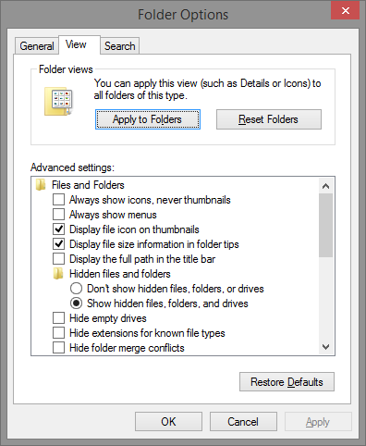
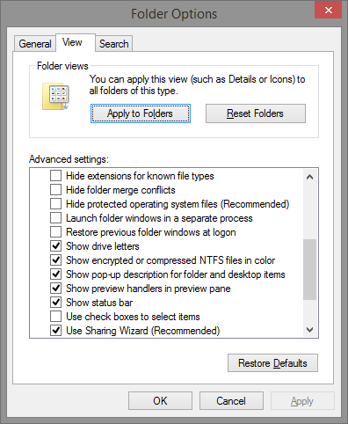
Η διανομή SimonaStick (Sim on a Stick) και η εγκατάστασή της

Slide 27
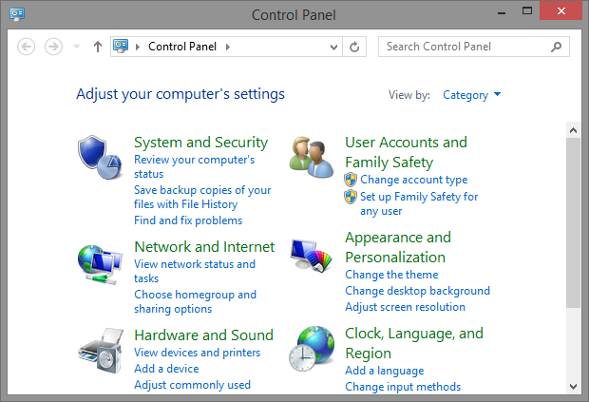
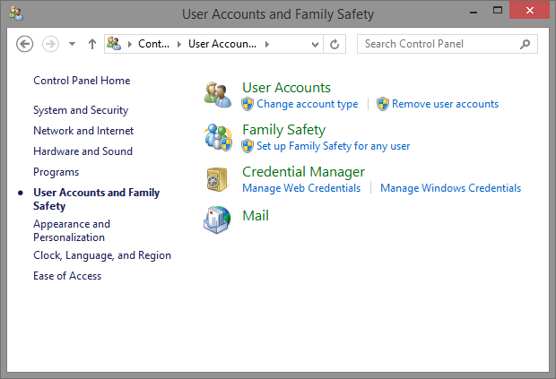
Η διανομή SimonaStick (Sim on a Stick) και η εγκατάστασή της
Τερματίζουμε τη λειτουργία του Skype ή άλλων προγραμμάτων μετάδοσης φωνής και βίντεο.
Απενεργοποιούμε τον έλεγχο λογαριασμού του χρήστη (User account control, UAC), από τον Πίνακα Ελέγχου, Χρήστες.

Slide 28
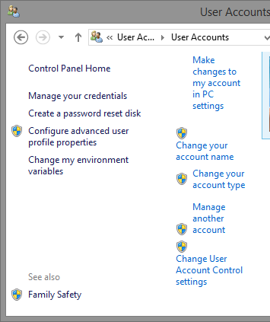
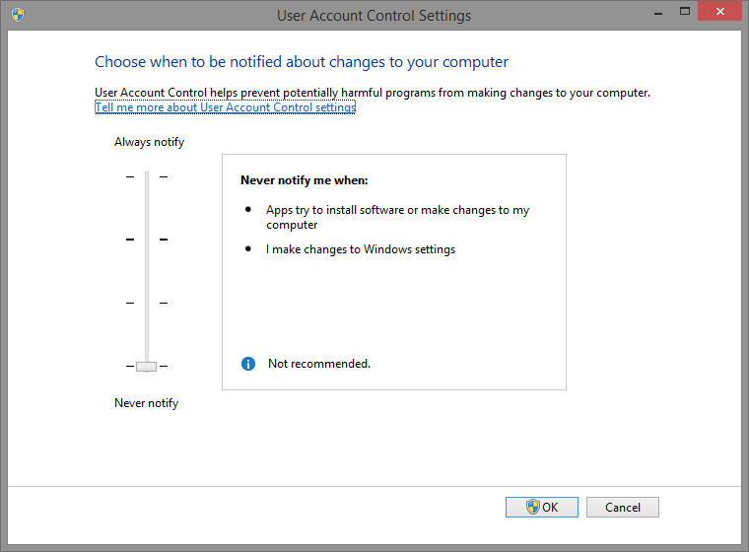
Η διανομή SimonaStick (Sim on a Stick) και η εγκατάστασή της

Slide 29
Η διανομή SimonaStick (Sim on a Stick) και η εγκατάστασή της
Εγκαθιστούμε τους πιο πρόσφατους οδηγούς (drivers) για την κάρτα γραφικών μας.
Γενικά οι οδηγοί για τις κάρτες γραφικών ΑΤΙ για laptops είναι προβληματικοί (ειδικά αν πρόκειται για laptop Toshiba) και παρουσιάζουν προβλήματα κατά την εγκατάστασή τους.
Ίσως να χρειαστείτε τη βοήθεια κάποιου πιο έμπειρου.

Slide 30
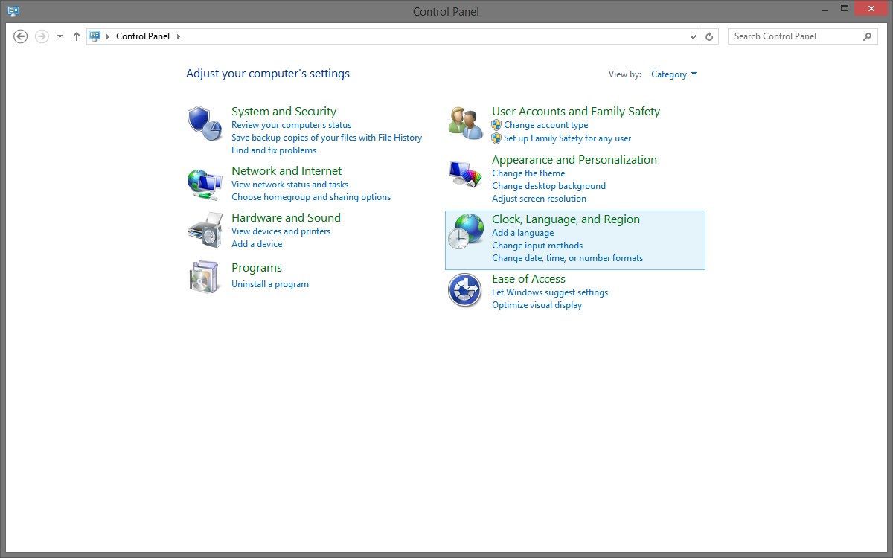
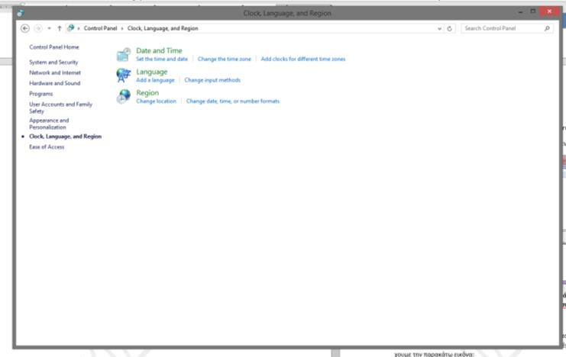
Η διανομή SimonaStick (Sim on a Stick) και η εγκατάστασή της
Εγκαθιστούμε ελληνικούς χαρακτήρες για τα Non-Unicode (σε λειτουργικά Windows 8, 7, Vista, η διαδικασία είναι παρόμοια αλλά με κάπως διαφορετικές καρτέλες).

Slide 31
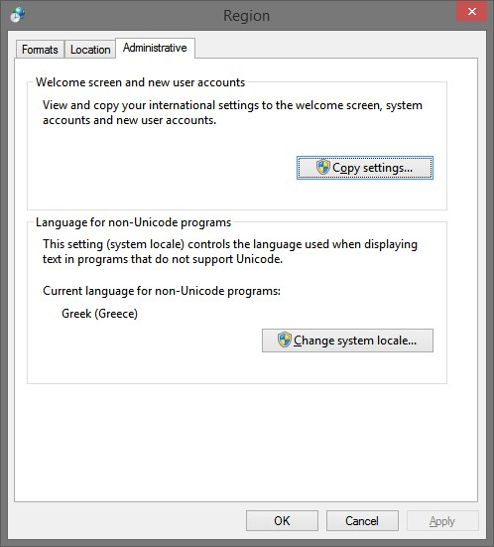
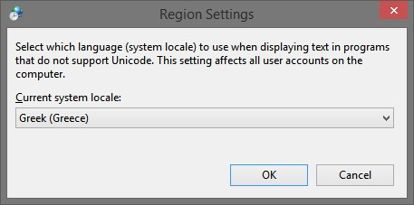
Η διανομή SimonaStick (Sim on a Stick) και η εγκατάστασή της

Slide 32
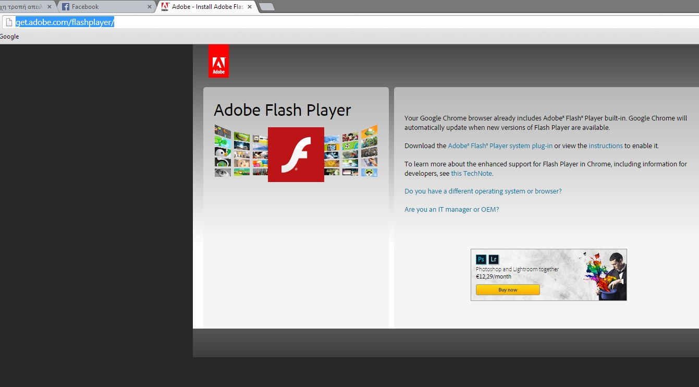
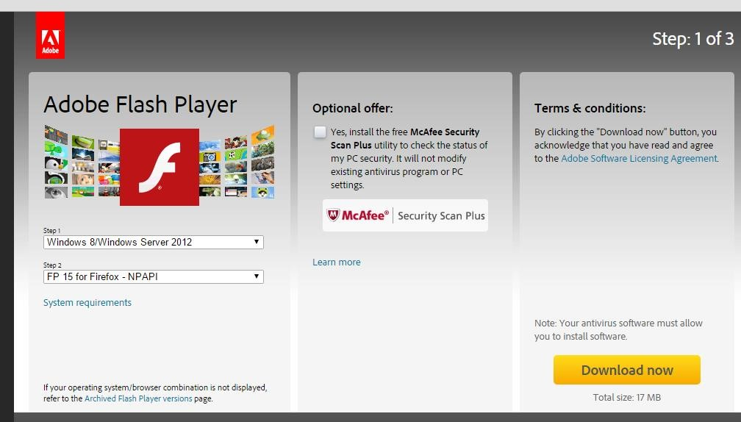
Η διανομή SimonaStick (Sim on a Stick) και η εγκατάστασή της
Εγκαθιστούμε το flash player for other browsers

Slide 33
Εκκίνηση εικονικού κόσμου
Η τροποποιημένη διανομή του OpenSim που έχετε είναι ένα σύνολο προγραμμάτων. Σε γενικές γραμμές αποτελείται από μια βάση δεδομένων για την αποθήκευση δεδομένων, έναν Webserver, τον κυρίως Server του Opensim που διαχειρίζεται τον εικονικό κόσμο και ένα πρόγραμμα πλοήγησης στον εικονικό κόσμο.
Για την εκκίνηση όλων των παραπάνω, πηγαίνουμε στο φάκελο C:\Everything OpensSim\ SimonaStick και τον ανοίγουμε. Βλέπουμε ότι περιέχεται εκτός των άλλων και το αρχείο Opensim_autostart.bat στο οποίο κάνουμε διπλό κλικ.
Αν είναι επιτυχής η φόρτωση, πρέπει στην κάτω γραμμή των Windows να έχουν εμφανιστεί 2 εικονίδια.

Slide 34
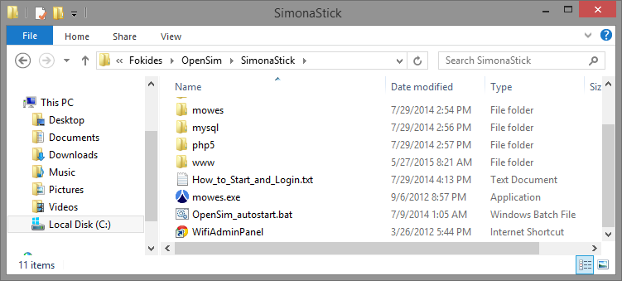
Εκκίνηση εικονικού κόσμου
Αν θέλετε, κάντε το αρχείο αυτό
συντόμευση στην επιφάνεια εργασίας.

Slide 35
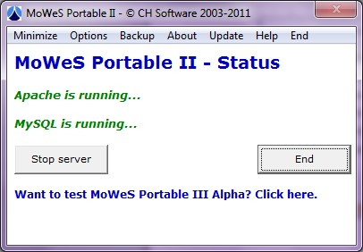
Εκκίνηση εικονικού κόσμου
Το πρώτο είναι το πρόγραμμα MoWeS και αφορά τον Webserver Apache και τη MySql .
Πρέπει να έχουν εκκινήσει σωστά και να έχουμε την παρακάτω εικόνα:
Προσοχή!
Αν ο Apache δεν εκκινεί, αυτό οφείλεται κατά πάσα πιθανότητα από το γεγονός ότι είναι ενεργό το Skype.
Τερματίστε τη λειτουργία του και επανεκκινήστε το OpenSim.

Slide 36
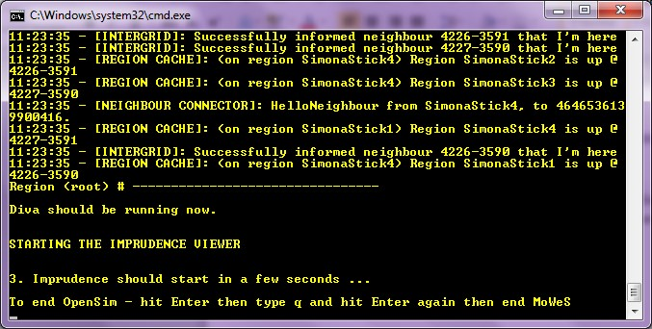
Εκκίνηση εικονικού κόσμου
Το δεύτερο εικονίδιο αφορά τον Server του Opensim. Αυτό που βλέπουμε είναι στην ουσία μια κονσόλα στην οποία μπορούμε να δώσουμε εντολές ελέγχου του server. Πρέπει να έχουμε την παρακάτω εικόνα:

Slide 37
Εκκίνηση εικονικού κόσμου
O server έχει εκκινήσει πλήρως όταν παίρνουμε το παρακάτω μήνυμα:
Όταν ο εικονικός κόσμος είναι σχετικά άδειος, ο server φορτώνει γρήγορα. Όσο γεμίζει ο κόσμος, τόσο αργεί και η πλήρης εκκίνηση του server.

Slide 38
Εκκίνηση εικονικού κόσμου
Αφού βεβαιωθούμε ότι τα παραπάνω προγράμματα έχουν εκκινήσει κανονικά, εκκινούμε το Firestorm από το εικονίδιο που έχει δημιουργηθεί στην επιφάνεια εργασίας. Ο Firestorm είναι το πρόγραμμα πλοήγησης στον εικονικό μας κόσμο. Υπάρχουν διάφορα προγράμματα πλοήγησης, αλλά η συγκεκριμένη εγκατάσταση χρησιμοποιεί αυτό το πρόγραμμα. Η εικόνα που βλέπουμε είναι περίπου η εξής:

Slide 39
Εκκίνηση εικονικού κόσμου
Η πρώτη μας ενέργεια είναι να ρυθμίσουμε τη σύνδεση στον εικονικό μας κόσμο. Για να το πετύχουμε αυτό, κάνουμε τα εξής βήματα:
Κάνουμε κλικ στο Viewer (πάνω αριστερά) και επιλέγουμε Preferences.
Επιλέγουμε την καρτέλα Opensim.
Στο πεδίο Add new grid, γράφουμε http://127.0.0.1:9000 και κάνουμε κλικ στο πλήκτρο Apply που βρίσκεται στα δεξιά.
Κάνουμε κλικ στο πλήκτρο ΟΚ

Slide 40
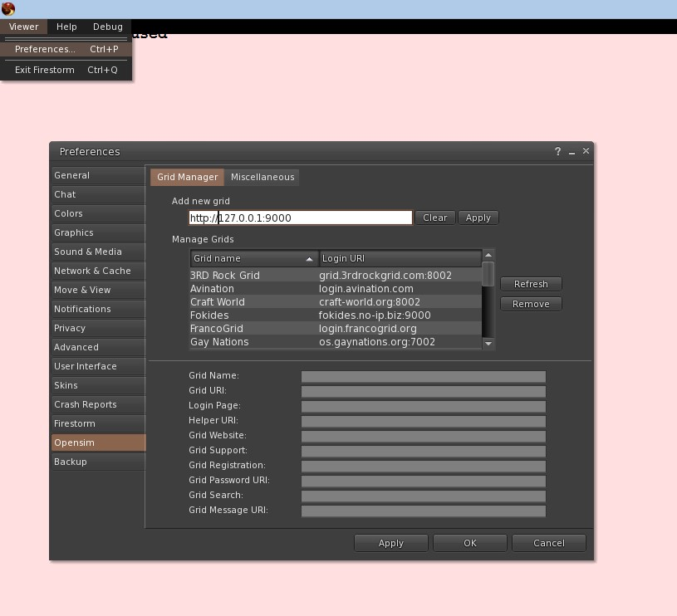
Εκκίνηση εικονικού κόσμου

Slide 41
Εκκίνηση εικονικού κόσμου
Επανερχόμαστε έτσι στην αρχική οθόνη του προγράμματος.
Στο πεδίο Username γράφουμε simona stick. Στο πεδίο Password γράφουμε 123.
Βεβαιωνόμαστε ότι στο πεδίο Log into Grid πως έχει συμπληρωθεί αυτόματα το simonastick. Αφήνουμε το πεδίο Start ως έχει.
Καλό τέλος είναι να έχουμε τσεκάρει το πεδίο Remember password.
Αν όλα τα πεδία είναι συμπληρωμένα σωστά και κάνουμε κλικ στο πλήκτρο Log in, αρχίζει να φορτώνει ο εικονικός κόσμος στο πρόγραμμα πλοήγησης.

Slide 42
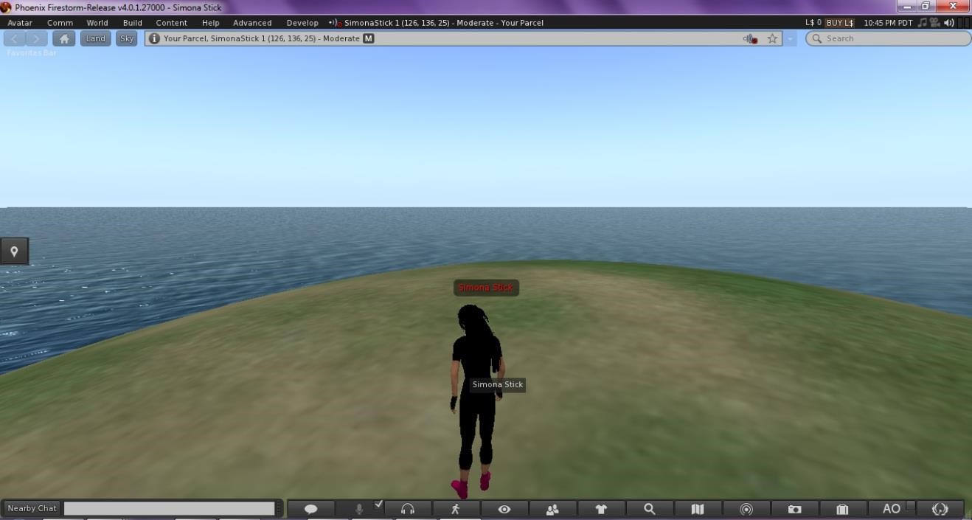
Εκκίνηση εικονικού κόσμου

Slide 43
Διαδικασία κλεισίματος του εικονικού κόσμου
Η διαδικασία έχει 3 βήματα:
Κλείνουμε τον Firestorm.
Στην κονσόλα του Opensim γράφουμε quit (με πεζά γράμματα) και πατάμε Enter.
Στο πρόγραμμα MoWeS κάνουμε κλικ στο κουμπί Stop Server και όταν ο Apache και η MySQL διακόψουν τη λειτουργία τους, κάνουμε κλικ στο κουμπί End.
Η παραπάνω διαδικασία πρέπει να ακολουθηθεί με τη συγκεκριμένη σειρά, γιατί υπάρχει συνεχής ροή δεδομένων από το ένα πρόγραμμα στο άλλο. Τυχόν λανθασμένη σειρά κλεισίματος ή απότομο κλείσιμο, μπορεί να οδηγήσει σε απώλεια δεδομένων, δυσλειτουργία ή ακόμα καταστροφή του εικονικού κόσμου.

Slide 44
Σύνοψη 4^{ης} διάλεξης
Η 4^{η} διάλεξη ήταν ουσιαστικά αφιερωμένη στην εγκατάσταση του Opensim.
Υπάρχει πληθώρα σημείων που πρέπει να προσεχθούν πριν την εγκατάστασή του. Όμως σχεδόν στο σύνολό τους αφορούν ενέργειες τις οποίες ο χρήστης θα έπρεπε έτσι κι αλλιώς να είχε κάνει για να εξασφαλίσει την καλή λειτουργία του υπολογιστή του.

Slide 45
Τέλος 4^{ης} Διάλεξης

